Slide 1

第五章 二次型
§5.1 二次型的矩阵表示
§5.2 标准形
§5.3 唯一性
§5.4 正定二次型
章小结与习题

Slide 2
§5.3 唯一性
一、复数域上的二次型的规范形
二、实数域上的二次型的规范形
三、小结
§5.3 唯一性

Slide 3
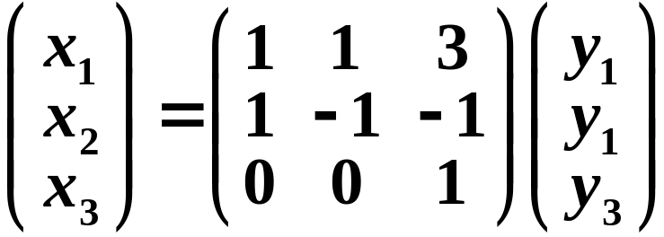
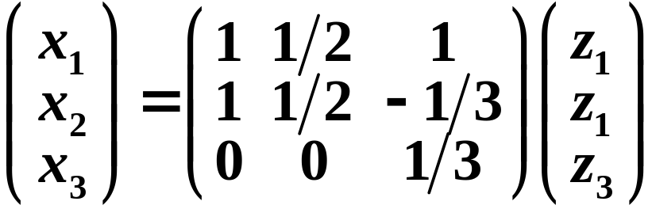
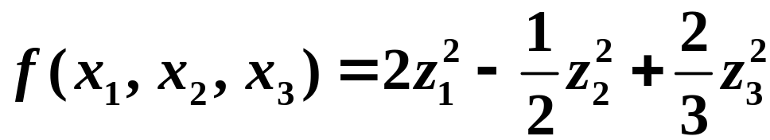
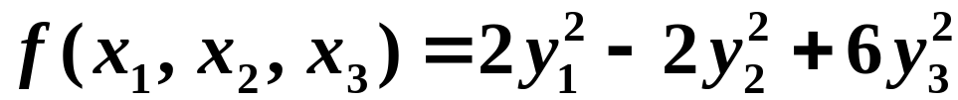
问题的产生：
1、二次型的标准形不是唯一的，与所作的非退化
线性替换有关.
如：二次型
作非退化线性替换
得标准形
得标准形
§5.3 唯一性

Slide 4
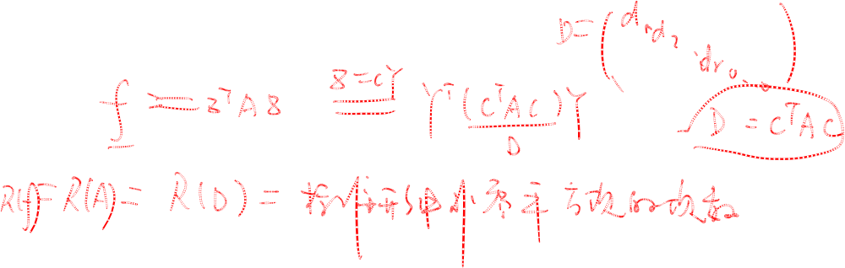





2、二次型经过非退化线性替换所得的标准形中，系数不为零的平方项的个数是唯一确定的，与所作的非退化线性替换无关.
∵若
作非退化线性替换
化为标准形
，则有
而秩(D) 等于D 的主对角线上不为零的元素的个数.
§5.3 唯一性

Slide 5

定义
二次型 的秩等于矩阵A的秩，
即秩 f ＝秩（A）.
3. 问题：
如何在一般数域P上，进一步“规范” 平方项非零系数的形式？（这样产生了唯一性的问题）
§5.3 唯一性

Slide 6
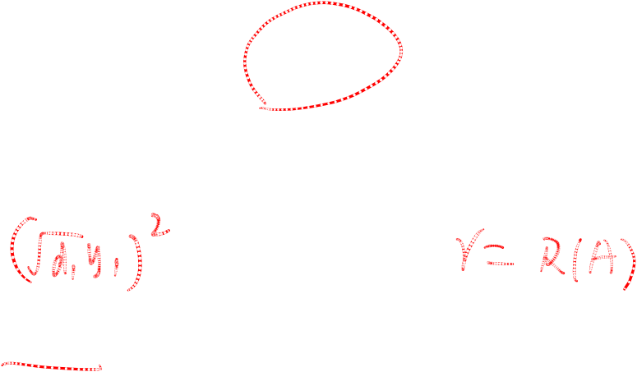




、复数域上的二次型的规范形
复二次型的规范形的定义
设复二次型
经过非退化线性替换
可逆, 得
标准形
这里
再作非退化线性替换
§5.3 唯一性

Slide 7
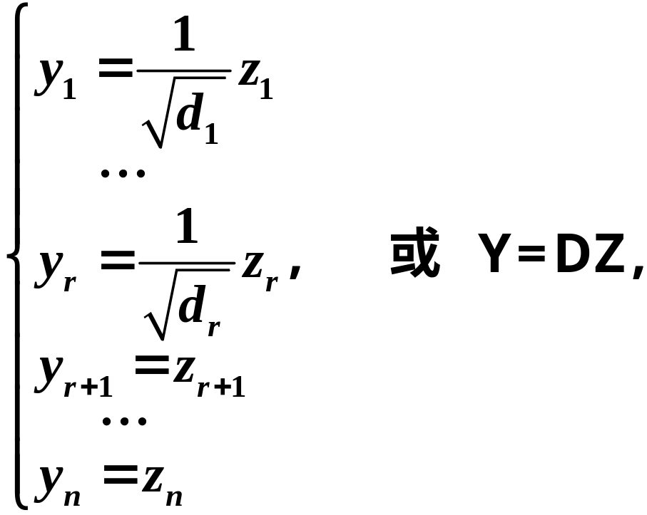
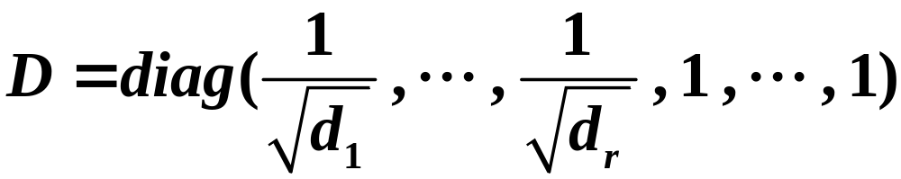

则
称之为复二次型
的规范形.
§5.3 唯一性

Slide 8
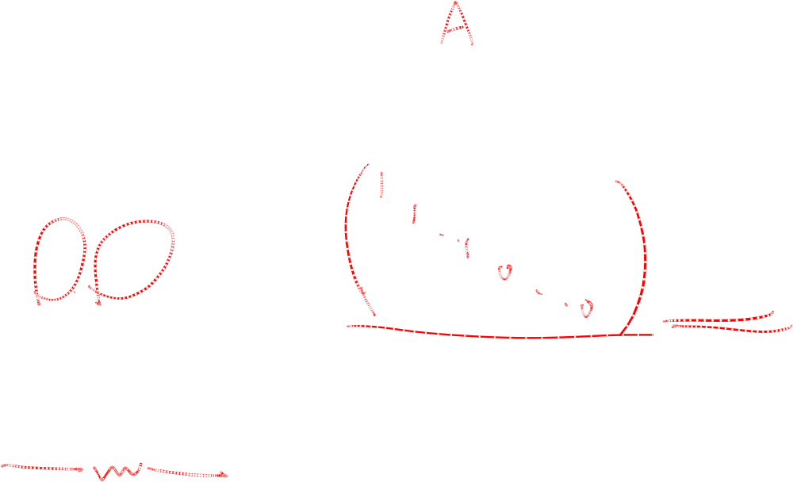
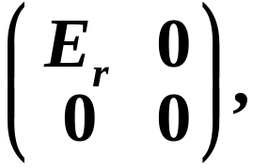


注意：
①复二次型的规范形中平方项的系数只有1和0两种.
②复二次型的规范形是唯一的，由秩 f 确定.
2.（定理3）任一复二次型经过适当的非退化线性替换可化 为规范形，且规范形唯一.
推论1.任一复对称矩阵A合同于对角矩阵
推论2.两个同阶复对称矩阵A、B合同
§5.3 唯一性

Slide 9




例1、如果两
元复二次型的矩阵是合同的，则认为
它们是属于同一类的，那么复数域
上的一切
元二次
型可分为
类.
证：任取复n元二次型
设
由于两个复对称矩阵A与B合同当且仅当R(A)=R(B),
可得复数域上的n 元二次型可分为n+1类。
§5.3 唯一性
§5.3 唯一性

Slide 10


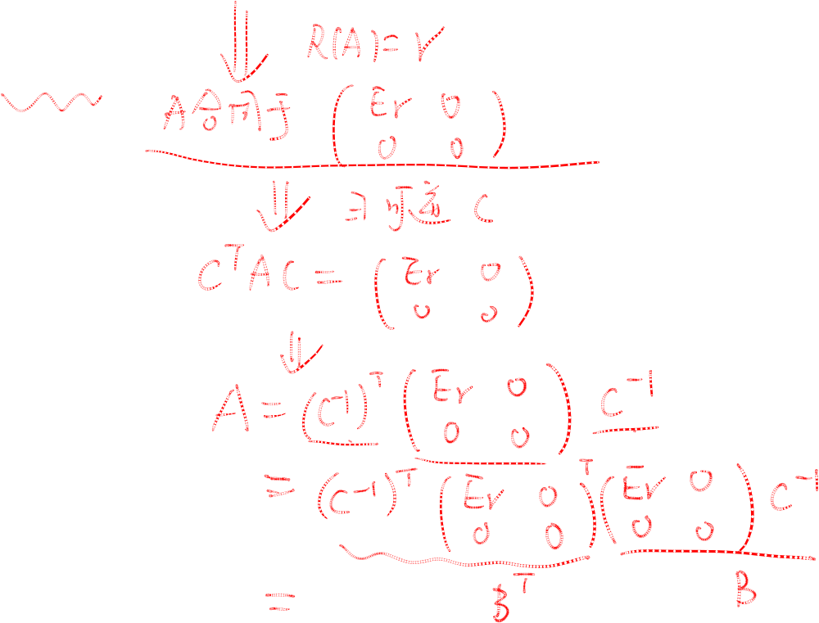



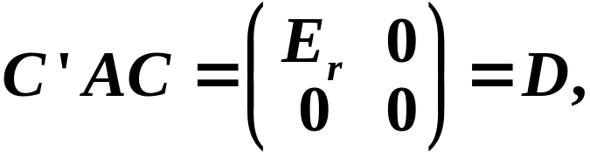

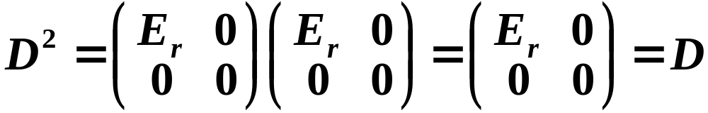

例2、设
，证明：存在
使
证：设
则存在可逆矩阵
使
即
又 D´=D, 且
令
则
§5.3 唯一性
§5.3 唯一性

Slide 11
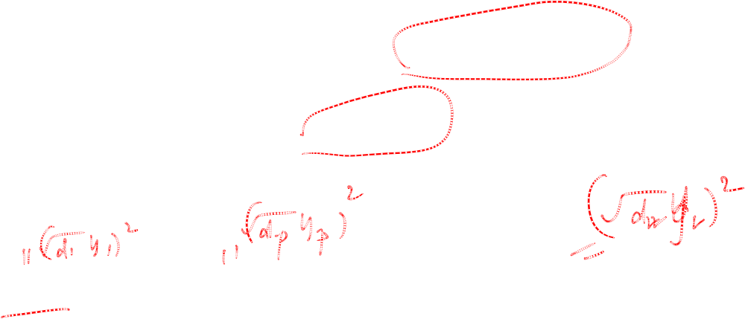





二、实数域上的二次型的规范形
实二次型的规范形的定义
设实二次型
经过
非退化线性替换
可逆，得标准形
其中，
r = 秩 f
再作非退化线性替换
§5.3 唯一性

Slide 12
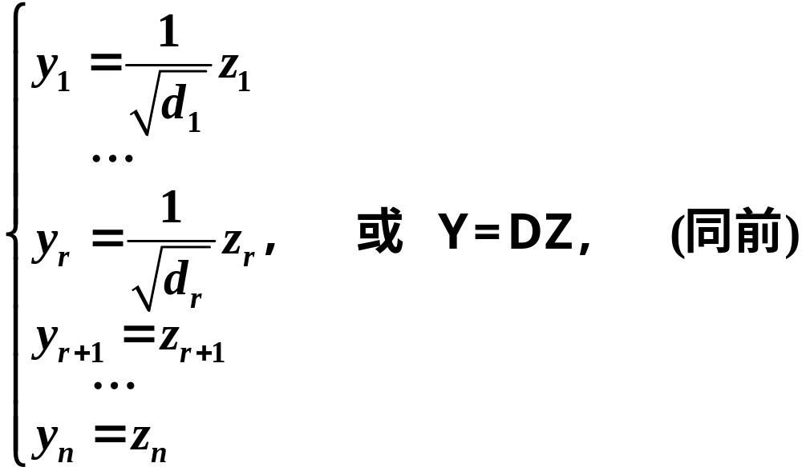
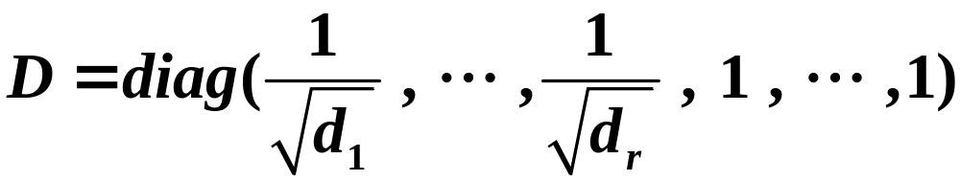

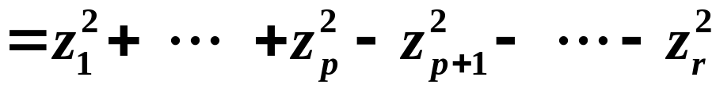

则
称之为实二次型 的规范形.
§5.3 唯一性

Slide 13

注意
① 实二次型的规范形中平方项的系数只有1，－1，0.
② 实二次型的规范形中平方项的系数中 1 的个数与－1的个数之和 = 秩 = 秩(A)是唯一确定的.
③ 规范形是唯一的.
§5.3 唯一性

Slide 14


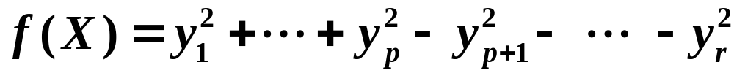
2、惯性定理
定理4 任一实二次型可经过适当的非退化线性替换化成规范形，且规范形唯一.
证明：只证唯一性.
设实二次型
经过非退化线性替换
化成规范形
（1）
§5.3 唯一性

Slide 15

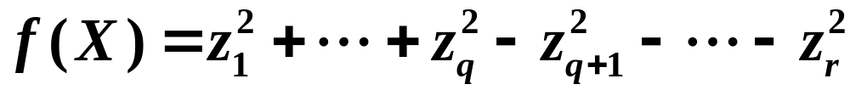


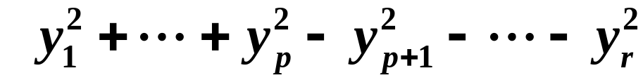
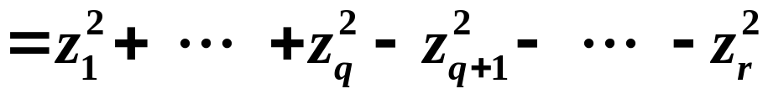
经过非退化线性替换
化成规范形
（2）
只需证
用反证法，设
由(1)、(2)，有
（3）
§5.3 唯一性

Slide 16
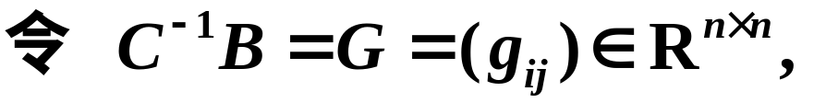
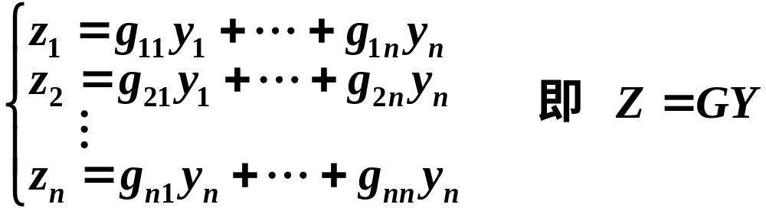
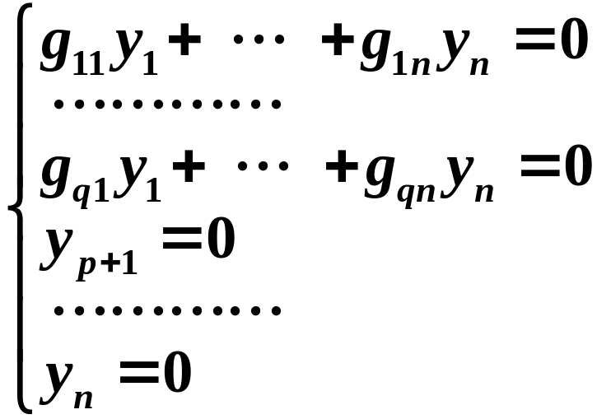
则G可逆，且有
（4）
考虑齐次线性方程组
（5）
§5.3 唯一性

Slide 17
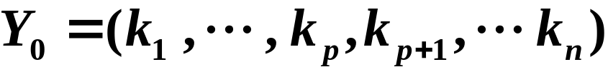
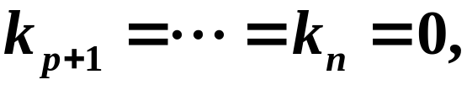
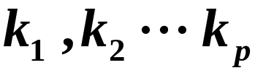
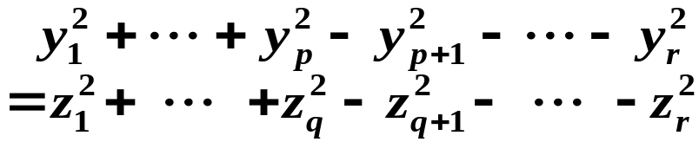

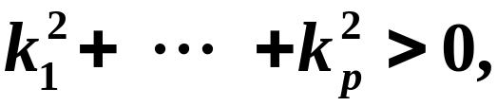
方程组（5）中未知量的个数为n，方程的个数为
所以（5）有非零解.
令
为（5）的非零解，
则有
而
不全为0.
将
代入（3）的左端，
得其值为
§5.3 唯一性

Slide 18
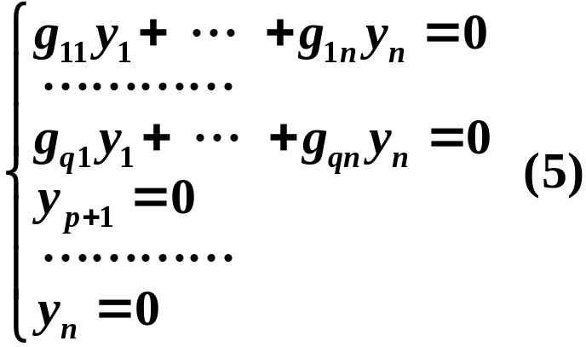
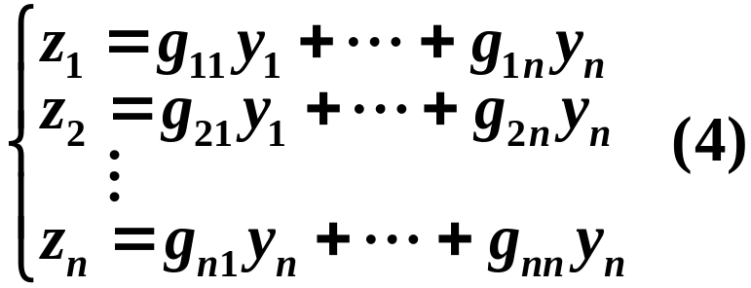
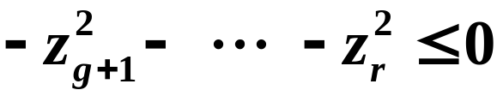



由
及
得
将其代入（3）的右端，得其值为
矛盾. 所以，
同理可证
，故
.
§5.3 唯一性

Slide 19

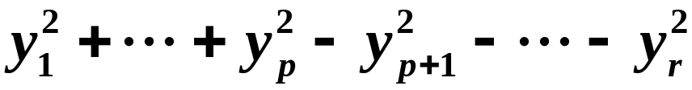



定义
实二次型
的规范形
中正平方项的个数 p 称为 的正惯性指数；
称为
负平方项的个数
的负惯性指数；
称为
它们的差
的符号差.
§5.3 唯一性

Slide 20
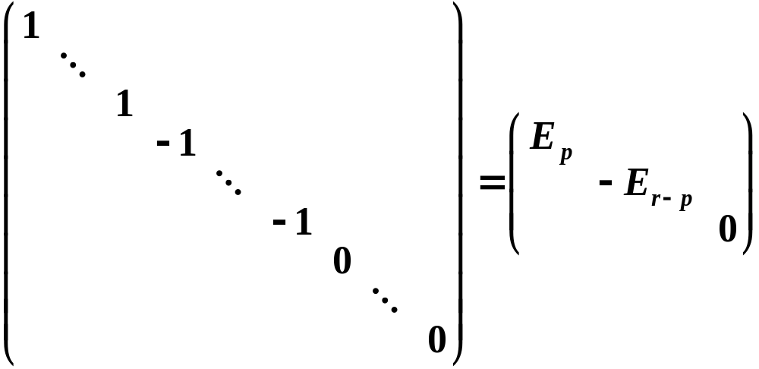




推论1、任一实对称矩阵A合同于一个形式为
的对角矩阵 .
其中
的个数
，+1的个数
的正惯性指数；－1的个数
的负惯性
指数.
§5.3 唯一性

Slide 21






推论2、n元实二次型
具有相同的规范形
，且
的正惯性指数=
的正惯性指数.
推论3、两个同阶的实对称矩阵A、B合同
且二次型
的正惯性
指数相等.
§5.3 唯一性

Slide 22

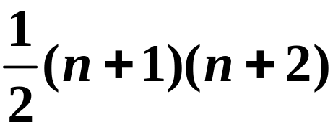




例3、如果两实
元二次型的矩阵是合同的，则认为
它们是属于同一类的，那么实数域
上的一切
元二次
型可分为
类.
证：任取实n元二次型
设
则 r 的可能取值是0，1，2，
而对任意给定的
的正惯性
…，n，
种.
指数 p 的可能取值是0，1，…，r
，共
即有
§5.3 唯一性

Slide 23
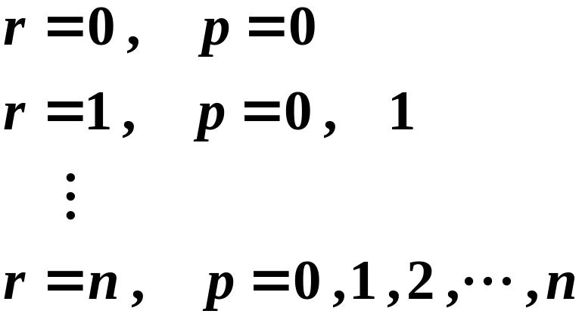
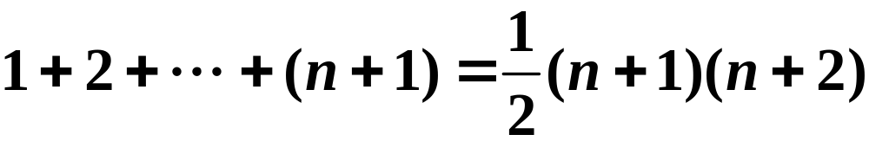
1种
2种
n＋1种
故共有
类.
§5.3 唯一性

Slide 24
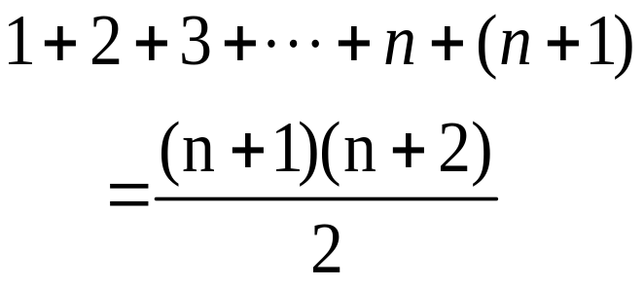
实二次型全体M(R)
0
1
………
r
………
n－1
n
r个正项
r－1个
……
1个
0个
二次型
§5.3 唯一性

Slide 25
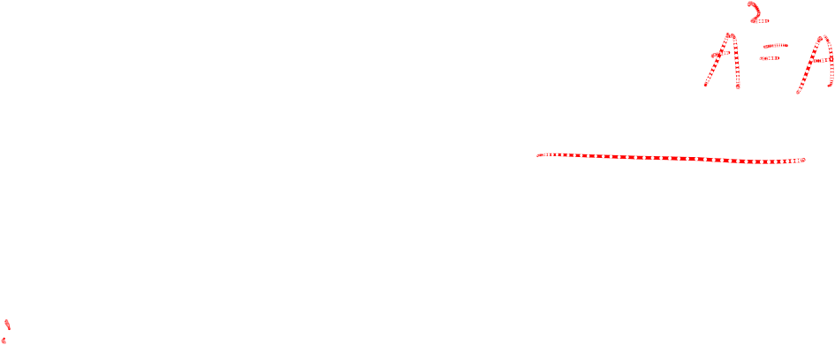
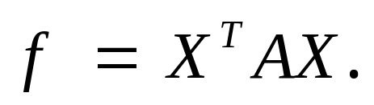
例4. 求下列实二次型的规范形，并指出其正惯性指数与
符号差。
（2）A为n阶实对称矩阵且A为幂等矩阵，秩(A)=r,
§5.3 唯一性

Slide 26

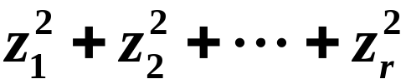
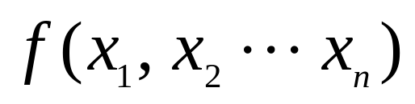

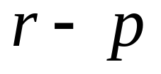
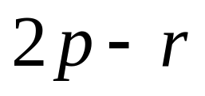
三、小结
基本概念
1、n元复二次型 的规范形
这里，r ＝秩( f ).
2、 n元实二次型 的规范形
这里， ＝秩( f )，p 称为 f 的正惯性指数；
称为 f 的负惯性指数； 称为 符号差.
§5.3 唯一性

Slide 27
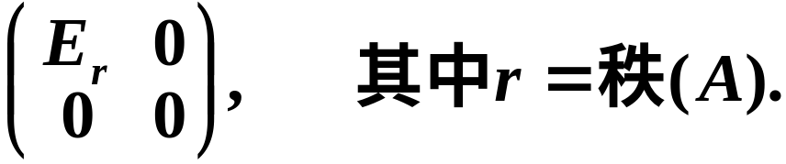

基本结论
定理3 任意一个复系数二次型，经过一适当的
非退化线性变换可变成规范形，且规范形是唯一的.
即，任一复对称矩阵A合同于一个对角矩阵
推论 两个复对称矩阵A、B合同
§5.3 唯一性

Slide 28
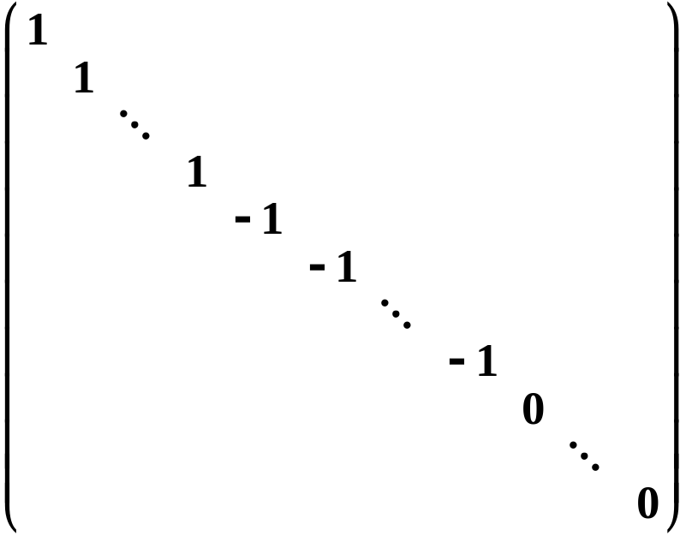

定理4 任意一个实二次型，经过一适当的非退化
线性变换可变成规范形，且规范形是唯一的.
即，任一实对称矩阵A合同于一个对角矩阵
其中 的个数等于矩阵Ａ的秩.
§5.3 唯一性

Slide 29



推论 两个实对称矩阵A、B合同的充要条件是
且二次型 与 的
正惯性指数相等.
§5.3 唯一性

